Slide 1

Конкурс
«Лучший специалист в сфере местного самоуправления Брянской области»

Slide 2









8 номинаций
Лучший специалист в сфере коммунального хозяйства
Лучший специалист в социальной сфере
Лучший депутат представительного органа муниципального образования
Лучший специалист в сфере экономики и финансов
Лучший специалист в сфере организационного, правового и кадрового обеспечения деятельности органов местного самоуправления
Лучший специалист в сфере информационного обеспечения деятельности органов местного самоуправления
Лучший специалист в сфере градостроительства, архитектуры, землепользования и строительства
Лучший руководитель органа территориального общественного самоуправления

Slide 3
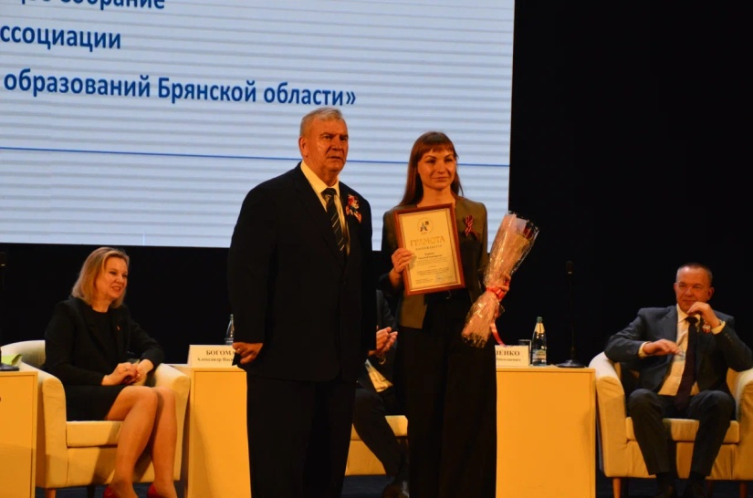
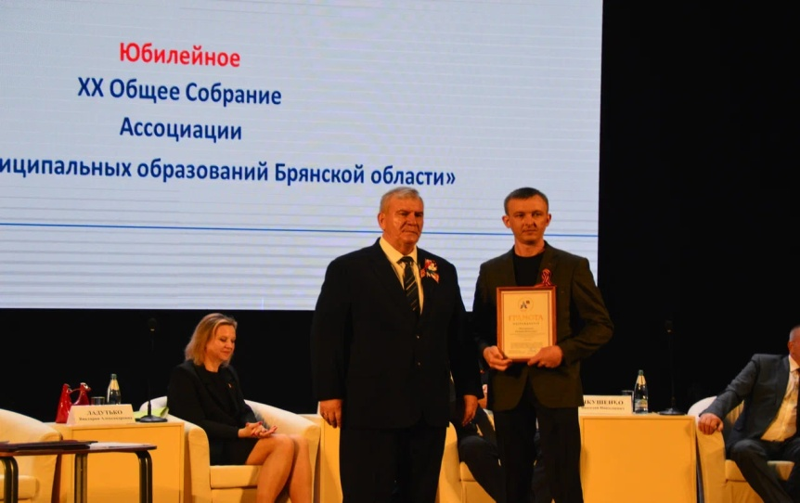
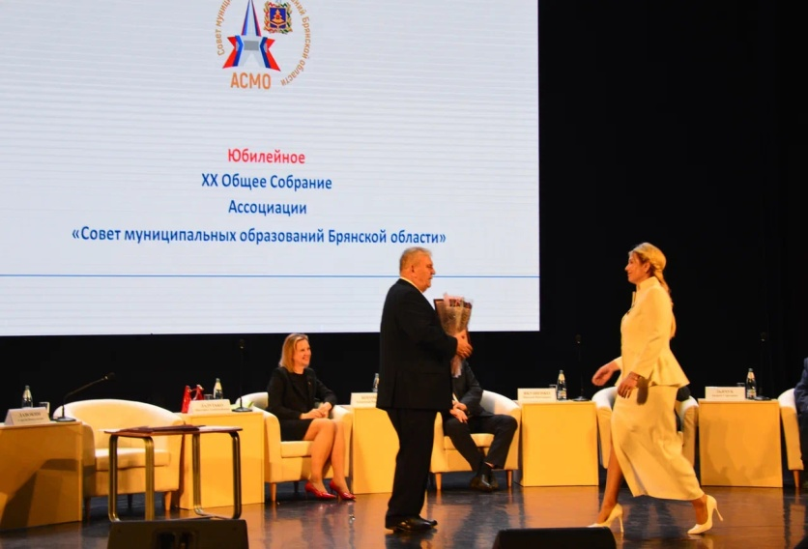
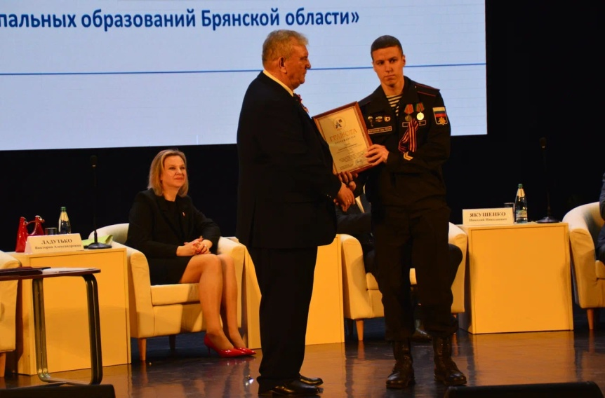
Уже в течение 14 лет проводится конкурс «Лучший специалист в сфере местного самоуправления Брянской области», по итогам которого финалистами стали более 160 человек.

Slide 4
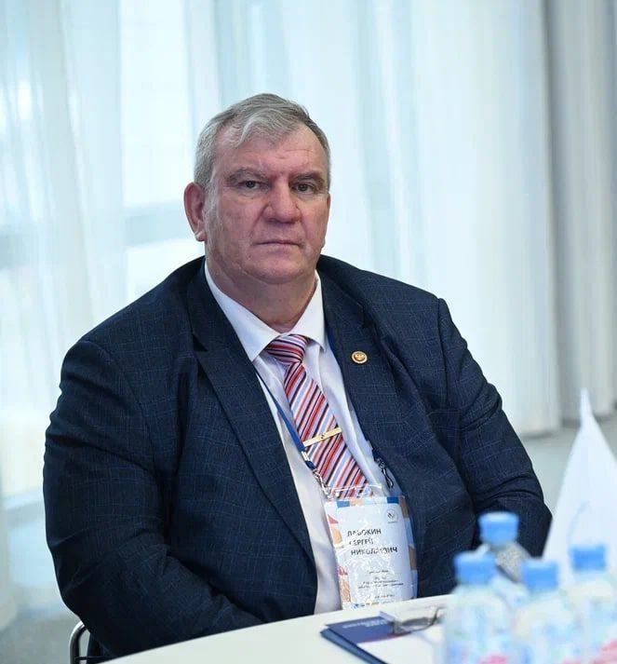
Вот уже 14 лет Совет проводит этот конкурс в целях поддержки лучших сотрудников органов местного самоуправления и муниципальных учреждений, депутатов представительных органов муниципальных образований, руководителей территориального общественного самоуправления, старост сельских населений и ТОС.
При работе и деятельности в сфере местного самоуправления важно чувствовать проблемы другого человека, воспринимать их как свои собственные. От вашего профессионализма, от уровня вашей квалификации, от качества исполнения возложенных на вас задач зависит и качество жизни людей в муниципалитет. Ежегодно конкурсанты представляют на суд жюри свои лучшие идеи и проекты. Все они разные, но каждый из них демонстрирует не просто добросовестное выполнение должностных или общественных обязанностей, а является примером настоящего служения людям и Отечеству.
От лица Совета муниципальных образований Брянской области благодарю всех, кто принял участие в конкурсе, желаю им дальнейших успехов в работе, заслуженного признания руководства и коллег.
Лавокин Сергей Николаевич Председатель правления

Slide 5
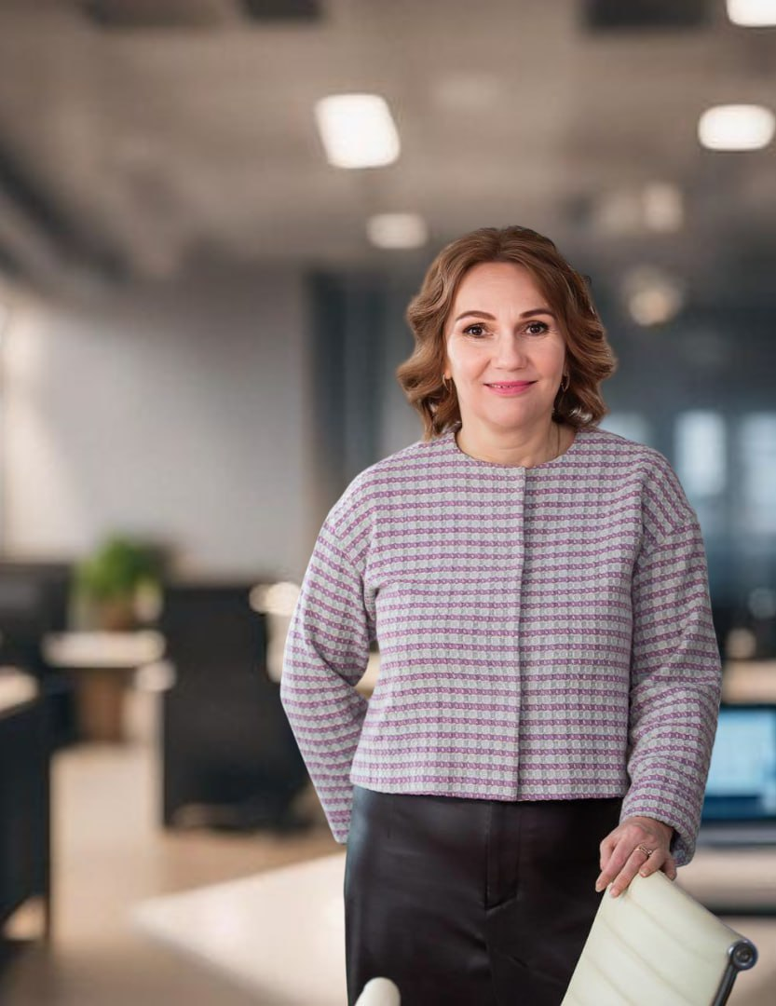
За годы проведения конкурса мы познакомились с сотнями сотрудников органов местного самоуправления, муниципальных учреждений, депутатами, руководителями органов ТОС, сельскими старостами для которых исполнение должностных обязанностей или общественная деятельность – это не просто работа, а служение обществу и государству.
Именно Вы находитесь ближе всего к народу, знаете все его проблемы и помогаете их решать. Именно от вашей ежедневной работы зависит и качество жизни жителей Брянщины. Представленные на конкурс практики созданы неравнодушными, увлеченными своим делом людьми и для людей.
Наши участники представили интересные проекты, эффективные наработки, которые смогли реализовать на территории своего муниципалитета. Считаю, что такая работа заслуживает самого высокого признания. Желаю всем нашим участникам благополучия и успехов в дальнейшей работе.
Пригаро Наталья Владимировна
Исполнительный директор

Slide 6
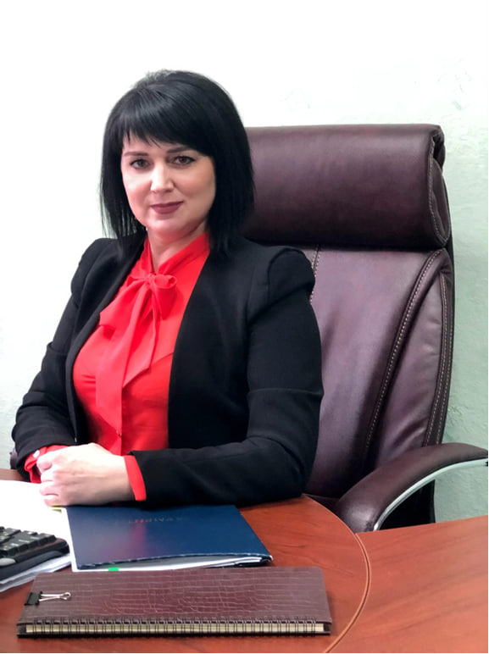
Алла Викторовна работает главным финансистом муниципалитета с 2015 года. Продуктивность коллектива финансового управления администрации Стародубского муниципального округа под руководством Аллы Викторовны не раз отмечалась на региональном уровне, в том числе вручением Почетной грамотой департамента финансов Брянской области.
«Это высокопрофессиональный человек, которого отличают глубокое знание своего дела, умение найти решения самых сложных задач, нестандартно мыслить и оперативно реагировать на динамичные вопросы развития общества», - отмечают руководство и коллеги.
Алла Викторовна подчеркивает, что перед исполнительной и законодательной властью стоит задача не просто сохранить потенциал округа, но и приумножить его экономический статус, в том числе за счет реализации ответственной бюджетной политики и концентрации усилий на росте доходов бюджета и улучшении структуры расходов. Награждена Почетной грамотой Губернатора Брянской облас ти.
I место в номинации «Лучший специалист в сфере экономики и финансов»
Приходько Алла Викторовна заместитель главы администрации, руководитель финансового управления Стародубского муниципального округа

Slide 7
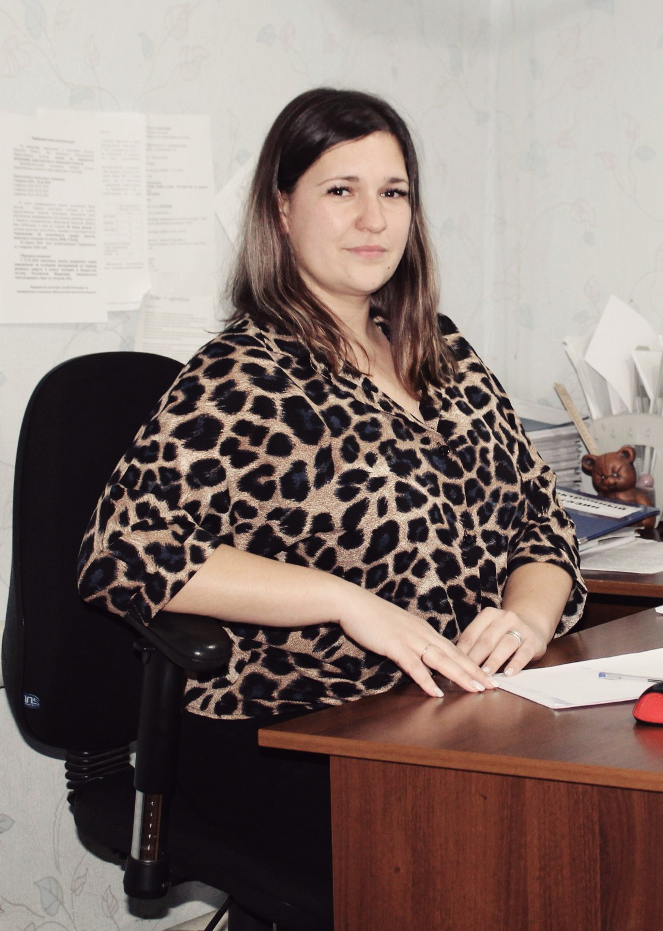
Более 10 лет Долгая Ольга Ивановна трудится специалистом на благо Творишинской сельской администрации Гордеевского муниципального района Брянской области. Финансовая деятельность в сельской администрации представляет собой важный аспект управления, который напрямую влияет на уровень жизни населения и развитие сельских территорий.
В рамках своей компетенции Ольга Ивановна анализирует большие объемы данных о финансовых операциях для выявления возможностей оптимизации налоговых выплат и рисков, осуществляет координацию бюджетного процесса.
«В работе требовательна, принципиальна, к исполнению служебных обязанностей относится крайне ответственно», - говорят о ней сослуживцы. Целью конкурсного проекта, отмеченного конкурсной комиссией, было улучшение финансовой устойчивости и эффективности работы сельской администрации. «Разработка и внедрение новых подходов к управлению финансами, обучение сотрудников и вовлечение граждан в процесс принятия решений – все это является залогом успешного функционирования администрации и повышения качества жизни в сельской местности», - отмечает Ольга Ивановна.
II место в номинации «Лучший специалист в сфере экономики и финансов»
Долгая Ольга Ивановна ведущий специалист по финансам, налогам и бухгалтерскому учету Творишинской сельской администрации Гордеевского муниципального района

Slide 8
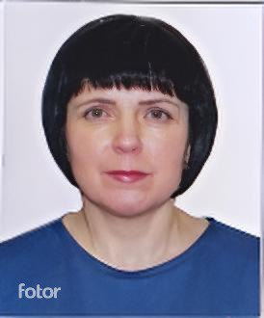
Хатюшина Ольга Викторовна – настоящий профессионал, способный превратить бюджет Комаричского муниципального района в мощный инструмент, работающий на благо всех жителей. В рамках своих полномочий Ольга Викторовна занимается вопросами разработки и реализации единой финансовой, бюджетной и налоговой политики, планированием и прогнозированием доходов, анализов исполнения бюджета. Это человек, чья работа выходит далеко за рамки простого подсчета цифр.
«Ее грамотность, ответственность, аналитический склад ума и умение работать в команде создают крепкий фундамент для финансовой стабильности района», - отзываются сотрудники ее отдела где каждый человек – важная составляющая сложного механизма..
Налоги на имущество – это основной доходный источник бюджетов поселений. Для увеличения уровня собираемости имущественных налогов физических лиц Ольга Викторовна предложила применить индивидуальный подход к каждому налогоплательщику, особенно в сельских населенных пунктов. Благодаря данному подходу, уровень собираемости имущественных налогов за 3 последних года вырос с 85% до 96%. Как результат, налоговые и неналоговые доходы консолидированного бюджета Комарического муниципального района за последние 3 года выросли более чем в 2 раза.
III место в номинации «Лучший специалист в сфере экономики и финансов»
Хатюшина Ольга Викторовна начальник отдела бюджетной и налоговой политики финансового отдела администрации Комаричского муниципального района

Slide 9
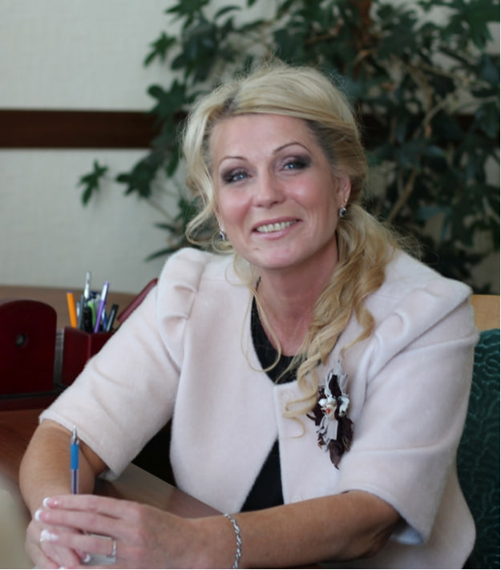
Свою трудовую деятельность в органах местного самоуправления Брянской области Л.Д. Лубская начала в феврале 2011 года – профессиональная деятельность уже тогда была связана с социальной сферой. На сегодняшний день она является руководителем ряда социальных проектов, большое внимание уделяет проблеме воспитания и социализации подрастающего поколения. «Положительный пример сверстников – один из лучших стимулов к пробуждению внутренней энергии подростка», - считает Людмила Дмитриевна.
В рамках своей компетенции Л.Д. Лубская осуществляет контроль в области образования, опеки и попечительства, занимается вопросами профилактики и предупреждения безнадзорности и беспризорности правонарушений и антиобщественных действий несовершеннолетних, курирует вопросы оказания медицинской помощи населению.
Награждена Почетными грамотами губернатора Брянской области, грамотами Клинцовской городской администрации, департамента культуры и образования Брянской области, грамотами общественных организаций РФ и Республики Беларусь. Является членом Белорусского фонда Мира.
I место в номинации «Лучший специалист в социальной сфере»
Лубская Людмила Дмитриевна первый заместитель главы Клинцовской городской администрации

Slide 10
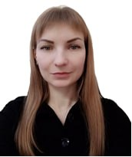
Свою трудовую деятельность в органах местного самоуправления Оксана Владимировна начала более 10 лет назад. Сегодня её профессиональная деятельность связана с вопросами реализации семейной и демографической политики в Брасовском районе Брянской области.
В пределах своей компетенции Оксана Владимировна занимается мониторингом демографической ситуации, организует проведение координационного совета по социальному сопровождению семей с детьми, находящимся в трудной жизненной ситуации, оказывает правовую и социальную поддержку материнства, отцовства и детства в рамках «участкового метода работы», взаимодействует с социально-ориентированным некоммерческими организациями.
«Это очень ответственный, болеющий душой за порученное дело специалист, готовый и днем и ночью прийти на помощь семьям, попавшим в сложные жизненные ситуации», - отзываются коллеги о Курашко Оксане.
«Семья – это один из основных социальных институтов общества, важная составляющая человеческой жизни, но, к сожалению, этот институт сейчас переживает глубокий кризис по причине глобальных социальных изменений», - считает Оксана Владимировна. «Именно поэтому так важно сейчас пропагандировать здоровые семейные ценности».
II место в номинации «Лучший специалист в социальной сфере»
Курашко Оксана Владимировна специалист сектора семьи, охраны материнства и детства, демографии, опеки и попечительства администрации Брасовского муниципального района

Slide 11
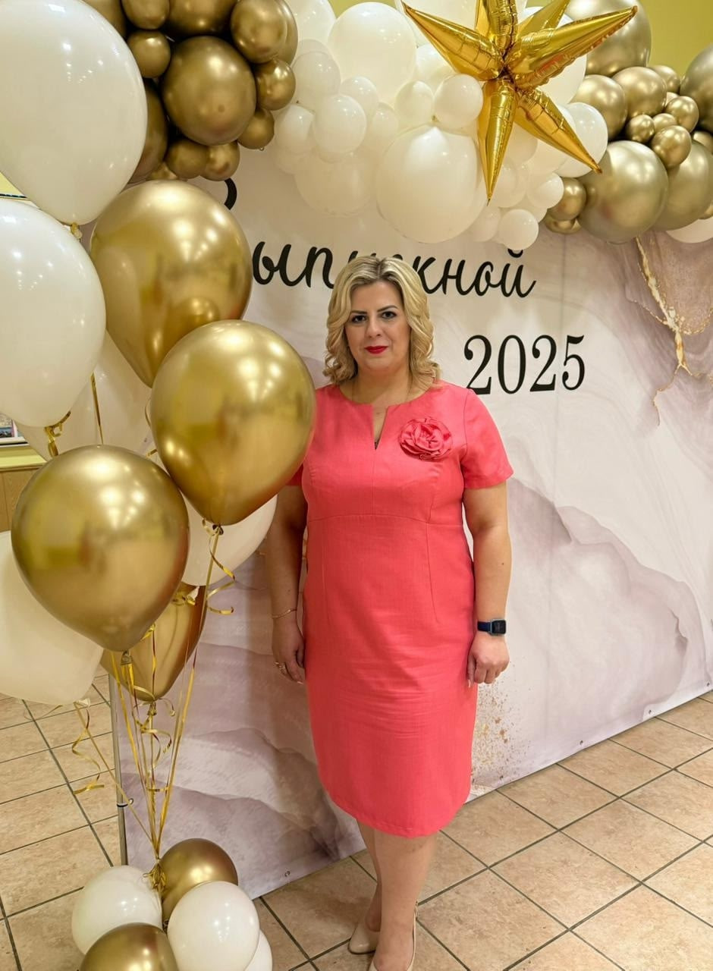
Ольга Михайловна зарекомендовала себя грамотным, обладающим высоким уровнем профессионализма специалистом. При непосредственном участии Артемовой О.М. дважды проведен Фестиваль педагогических идей Жуковского округа. По итогам работы в 2023-2024 году сборная команда обучающихся Жуковского муниципального округа под чутким руководством Ольги Михайловны заняла 1 место в областной комплексной спартакиаде среди обучающихся общеобразовательных организаций Брянской области. Ежегодно ученики Жуковского муниципального округа становятся победителями и призерами регионального этапа Всероссийской олимпиады школьников по различным предметам. Ольга Михайловна была поощрена Нагрудным знаком «Почетный работник воспитания и просвещения Российской Федерации» 2020г., Наградным Знаком отличия Министерства просвещения Российской Федерации «Отличник просвещения» 2024 г. Является автором ряда научных публикаций.
III место в номинации «Лучший специалист в социальной сфере»
Артемова Ольга Михайловна
главный специалист управления образования Жуковского муниципального округа

Slide 12
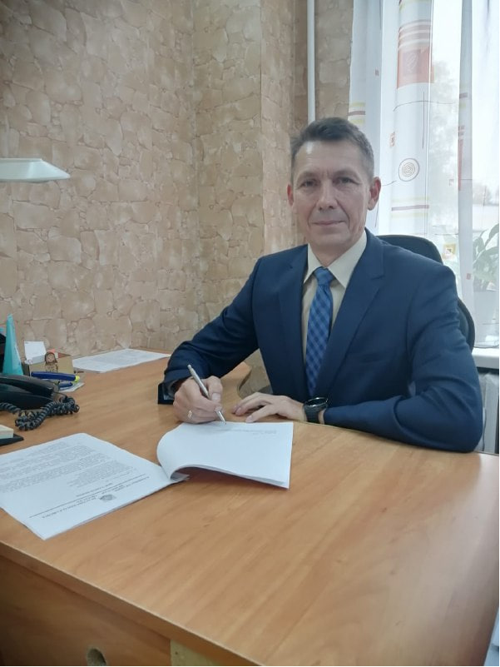
«Закон суров, но это закон». Смысл этой известной фразы в том, что закон может казаться несправедливым, но в то же время он обязателен к исполнению. Это утверждение хорошо знакомо со студенческих лет коренному локотчанину Анатолию Ерохову, более двадцати лет посвятившему себя службе в органах внутренних дел. Руководствуется им он и в настоящее время, возглавляя правовой отдел Брасовского района.
На первый взгляд, кажется, все просто в его работе: давать юридическую оценку всем нормативно-правовым актам администрации – все они должны соответствовать закону. Но эффективность деятельности местной администрации зависит не только от эффективности работы ее подразделений, принимаемых решений и следования букве закона, но и от ее организационной структуры.
Говоря от Анатолии Ерохине, невозможно не осветить еще одну важную страницу его жизни. С февраля по август текущего года он нес службу в отряде «БАРС-Брянск». Он добровольно подписал контракт. На вопрос, какие причины побудили его сделать это, ответил: «принять участие мне было внутренне необходимо. Это мой выбор». Выполнив условия контракта, Анатолий Ерохин вернулся на работу в администрацию района, продолжает служить своему народу.
«Профессионализм, огромный практический опыт, удивительное умение слушать и слышать, давать конструктивную обратную связь и доносить сложную информацию просто и понятно», - так характеризуют Анатолия его коллеги и местные жители.
I место в номинации «Лучший специалист в сфере организационного, правового и кадрового обеспечения деятельности органов местного самоуправления»
Ерохов Анатолий Анатольевич начальник правового отдела администрации Брасовского муниципального района

Slide 13
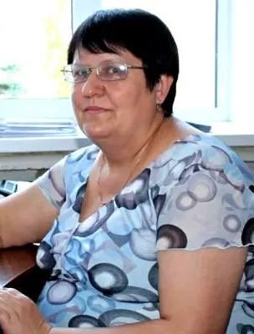
«Развитие и улучшение системы государственного и муниципального управления являются ключевым звеном успешного решения проблем, стоящих перед обществом и государством. Именно органы государственной и муниципальной службы способны напрямую повлиять на развитие разрабатываемых в стране реформ и обеспечить их реализацию для эффективной модернизации жизни страны в целом», - считает М.Н. Глушак. Мария Николаевна – очень опытный сотрудник, более 36 лет в органах власти. В пределах ее компетенции большой спектр вопросов: организационно, кадровое, материально-техническое и транспортное обеспечение деятельности администрации.
Благодаря высокому профессионализму, глубоким знаниям основ делопроизводства, способности принимать взвешенные, обоснованные решения и брать ответственность за последствия своих действий Мария Николаевна пользуется заслуженным уважением коллег и руководящего состава.
Не останавливаясь на достигнутом, Мария Николаевна постоянно обогащает себя новыми знаниями и повышает квалификацию. В 2024 году прошла обучение по основным направлениям противодействия коррупции на муниципальной службе.
Награждена грамотами брянской областной Думы, Благодарностью Губернатора Брянской области.
II место в номинации «Лучший специалист в сфере организационного, правового и кадрового обеспечения деятельности органов местного самоуправления»
Глушак Мария Николаевна управляющая делами администрации Гордеевского муниципального района

Slide 14
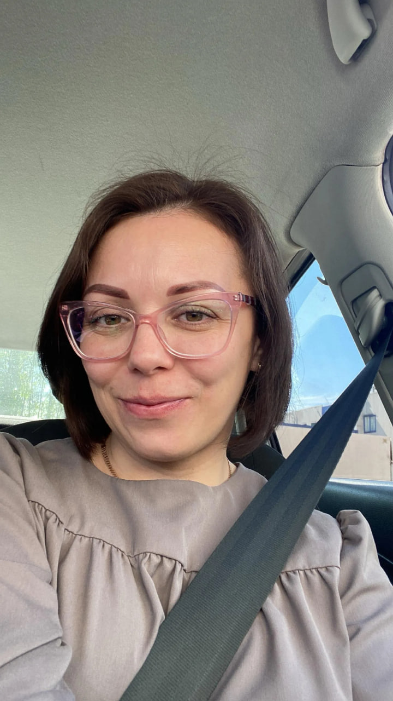
В настоящее время перед органами местного самоуправления стоят неотложные задачи по совершенствованию нормативно-правовой базы местного самоуправления, созданию системы контроля за исполнением и применением нормативных правовых актов, совершенствованию организационных и правовых актов, совершенствованию организационных и правовых механизмов профессиональной служебной деятельности муниципальных служащих.
«Данный уровень власти наиболее приближен к населению, решает вопросы удовлетворения основных жизненных потребностей граждан», - считает Коляева Илона Ильгизовна. Поэтому для успешной деятельности чиновника важны как профессиональные компетенции, так и личностные качества, которые тяжелее всего измерить, оценить, но которые имеют порой наибольшую важность для успеха деятельности государственного служащего.
«Настоящий профессионал, который не только успешно выполняет свои обязанности, но и служит примером для коллег. Благодаря ее чуткости и неравнодушию отдел работает как хорошо отложенный механизм, а жители чувствуют заботу и поддержку», - говорят о Илоне Ильгизовне.
III место в номинации «Лучший специалист в сфере организационного, правового и кадрового обеспечения деятельности органов местного самоуправления»
Коляева Илона Ильгизовна ведущий специалист отдела правовой и кадровой работы администрации Жуковского муниципального округа

Slide 15
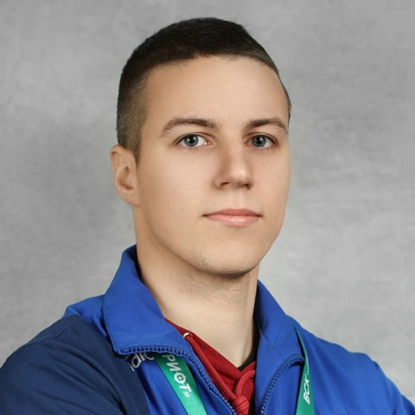
Алексей Владимирович избирался депутатом в Совет депутатов Новозыбковского городского округа в 2021 году. В 2022 годуучастник СВО. Член постоянной депутатской комиссии по городскому хозяйству, аграрной политике, землепользованию, экологии и чрезвычайным ситуациям.
В настоящее время много времени в общественной работе уделяет участию в организованном в муниципалитете сборе гуманитарной помощи для военнослужащих в зоне СВО и членов их семей. Неоднократно в составе гуманитарного конвоя лично осуществлял доставку собранного груза в зону проведения специальной военной операции. Еще в ходе предвыборной компании Хулан Алексей определил для себя важные направления деятельности.
На сегодняшний день в результате депутатской деятельности Алексея Владимировича большинство поставленных задач и наказов жителей поселка выполнены. Награжден медалью Суворов.
I место в номинации «Лучший депутат представительного органа муниципального образования»
Хулан Алексей Владимирович депутат Новозыбковского городского Совета народных депутатов

Slide 16
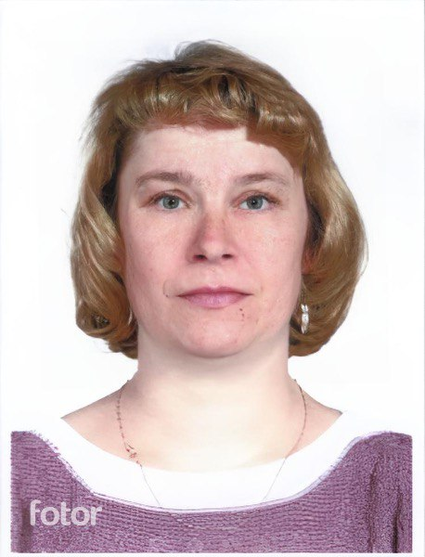
Учитель, депутат, человек твердой жизненной позиции Светлана Владимировна Киселева свою общественную деятельность неразрывно связывает с активной жизнью школы в село Далисичи, где успешно функционирует первичное отделение организации «движение первых».
«Подготовка детей и молодежи к полноценной жизни в обществе, включая формирование их мировоззрения на основе традиционных духовных и нравственных ценностей и традиций в народов Российской Федерации, а также развития у них общественно значимой и творческой активности, высоких нравственных качеств, любви и уважения к Отечеству, трудолюбия, правовой культуры, бережного отношения к окружающей среде, чувства личной ответственности за свою судьбу и судьбу Отечества перед нынешним и будущими поколениями», - ориентир трудовой деятельности Светланы Киселевой как учителя и как депутата. Вместе с учащимися Светлана на регулярной основе принимает участие в акциях «День волонтера», «открытка ветерану», «Письмо солдату», организует уборку памятников воинам, погибшим в годы Великой Отечественной Войны. С начала СВО учувствует в реализации программ по обеспечению участников СВО и их семей необходимой помощью и поддержкой. Совместно с жителями сельского поселения изготавливает маскировочные сети, парафиновые свечи для освещение укрытий бойцов. Награждена Почетной грамотой отдела образования администрации Суражского района, Благодарственным письмом Брянской областной Думы, Памятной медалью «75 лет освобождения Брянской области», Почетной грамотой департамента образования и науки Брянской области.
II место в номинации «Лучший депутат представительного органа муниципального образования»
Киселева Светлана Владимировна депутат Дубровского сельского Совета народных депутатов Суражского района

Slide 17
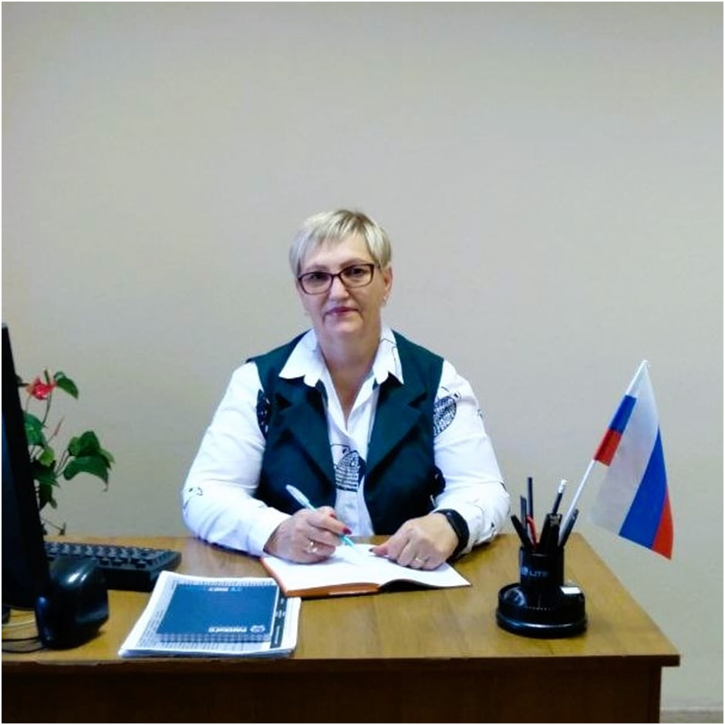
Свой трудовой путь Надежда Николаевна начинала на педагогическом поприще – почти 42 года проработала в Староновицкой школе Гордеевского района, из них 25 лет – директором школы. «Я всегда занимала активную жизненную позицию, занималась общественной работой, избиралась депутатом Гордеевского районного совета. Когда предложили работу соцкоординатора, без раздумий согласилась, так как человек я неравнодушный и оказание помощи людям всегда было в приоритете», - рассказывает Надежда Николаевна.
Как депутат, Надежда Николаевна входит в состав комиссии по социальным вопросам, большое внимание уделяет патриотической работе с молодежью. Организует фольклорные праздники и мероприятия для жителей своего округа, бережно хранит наследие малой Родины.
Сегодня, в непростое для нашей страны время, Надежда Лемза совмещает работу депутата с деятельностью социального координатора филиала Государственного фонда поддержки участников специальной военной операции «Защитники Отечества» по Брянской области, занимается вопросами поддержки участников СВО и членов их семей. Проводит большую общественную работу вместе с ветеранами боевых действий, является участников волонтерской группы по изготовлению маскировочных сетей, оказывает материальную поддержку группе «Супы да каши защитникам нашим».
Награждена наградным знаком «Почетный работник общего образования Российской Федерации» за заслуги в области образования, памятной медалью «65 лет освобождения Брянской области».
III место в номинации «Лучший депутат представительного органа муниципального образования»
Лемза Надежда Николаевна депутат Гордеевского районного Совета народных депутатов

Slide 18
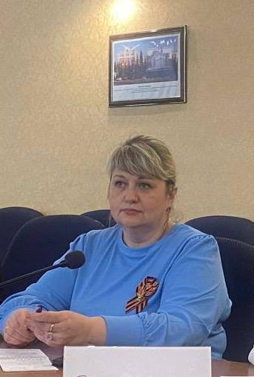
Для ТОС «Антоновка» 2024 год стал историческим и переломным в формате развития территории и её благоустройства. В рамках реализации национального проекта «Безопасные и качественные дороги» выполнено строительство новой автомобильной дороги, так необходимой жителям товарищества. Это стало ярким примером успешного сотрудничества органов территориального самоуправления и местных властей, а также депутатского корпуса.
В непростое для нашей страны время представители ТОС «Антоновка» на регулярной основе организовывают сбор пожертвований для закупки и отправки гуманитарной помощи бойцам СВО, собранной в соответствии с запросами военнослужащих. Полученная положительная обратная связь от солдат подтверждает значимость и эффективность такой деятельности.
«Неравнодушие –это способность человека чувствовать боль другого человека, сопереживать, помогать, проявлять интерес к другим людям, их проблемам и бедам. Быть неравнодушным – это значит действовать»,- говорит Ирина Валерьевна Зенцова, председатель и идейный вдохновитель ТОС «Антоновка», человек большой души и сердца.
За личный вклад в развитие территориального общественного самоуправления и участие в программе инициативного бюджетирования отмечена Благодарственными письмами АТОС Брянской области.
«Неравнодушие – это способность человека чувствовать боль другого человека, сопереживать, сочувствовать, помогать, проявлять интерес к другим людям, их проблемам и бедам. Быть неравнодушным – это значит действовать»,- говорит » Ирина Валерьевна Зенцова, председатель и идейный вдохновитель ТОС «Антоновка», человек большой души и сердца.
«Неравнодушие – это способность человека чувствовать боль другого человека, сопереживать, сочувствовать, помогать, проявлять интерес к другим людям, их проблемам и бедам. Быть неравнодушным – это значит действовать»,- говорит » Ирина Валерьевна Зенцова, председатель и идейный вдохновитель ТОС «Антоновка», человек большой души и сердца.
За личный вклад в развитие территориального общественного самоуправления и участие в программе инициативного бюджетирования отмечена Благодарственными письмами АТОС Брянской области
I место в номинации «Лучший руководитель органа территориального общественного самоуправления»
Зенцова Ирина Валерьевна
председатель ТОС «Антоновка» г Брянска

Slide 19
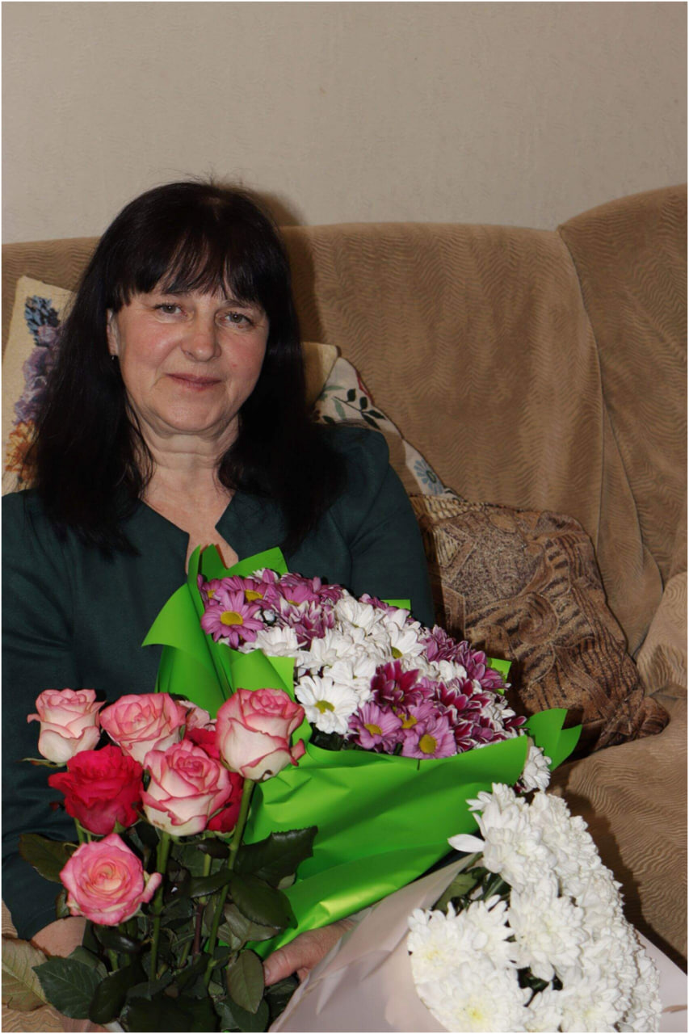
Развитие территориального общественного самоуправления – одна из актуальных тем в повестке формирования эффективной системы самоуправления граждан. На сегодняшний день ТОС «Наркомзем» под председательством Натальи Фёдоровны Пырусовой – это достойный партнер для власти.
Ярким примером такого сотрудничества можно назвать программу инициативного бюджетирования, когда активисты ТОС разрабатывают проекты благоустройства, представляют их на конкурс и лучшие предложения получают субсидию из областного бюджета. Так, обустройство детской игровой площадки в Бежицком районе города Брянска – пример успешного взаимодействия ТОС «Наркомзем» и местных властей.
«Благодаря неравнодушию и активности Пырусовой Натальи наш любимый район становится краше и уютнее», - отзываются участники ТОС.
В сложное для всей страны время ТОС «Наркомзем» под руководством Пырусовой Натальи активно учувствует в сборе и отправке гуманитарной помощи военным на приграничные территории. Защитникам передаются продукты питания, предметы первой необходимости, средства личной гигиены, медицинские препараты, теплые вещи.
За личный вклад в развитие территориального общественного самоуправления и участие в программе инициативного бюджетирования Наталья Федоровна отмечена Благодарственными письмами АТОС Брянской области.
II место в номинации «Лучший руководитель органа территориального общественного самоуправления»
Пырусова Наталья Федоровна
председатель ТОС «Наркомзем» г Брянска

Slide 20
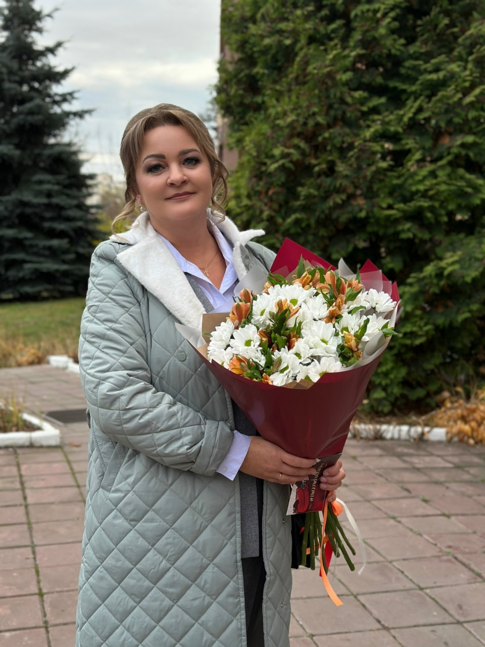
ТОС «Космонавтов» вот уже несколько лет существует в Володарском районе города Брянска. С 2017 года председателем ТОСа, а до этого времени- уличкомом, является Кравцова Зоя Владимировна.
В своей деятельности она старается постоянно привлечь граждан младшего, дошкольного и школьного возрастов для того, чтобы развивать у детей чувства патриотизма, чувства гордости за нашу самую красивую и достойную страну, проводит флеш-мобы и мастер-классы.
По ее инициативе для общения между председателем ТОС и жителями создан общий чат в социальных сетях, который существует уже 3 года. Каждый житель может выразить свою точку зрения, написать о любой просьбе или проблеме, которые позже решаются общими усилиями.
ТОС «Космонавтов» постоянно учувствует в благотворительных акциях: «Передай весточку солдату», гуманитарной помощи участникам СВО, сборе продуктов, одежды.
«Рассказать о деятельности ТОС можно еще очень много, но, в заключении хочется добавить, что мы нацелены на продолжение активной деятельности во благо наших жителей»,- говорит Зоя Владимировна.
III место в номинации «Лучший руководитель органа территориального общественного самоуправления»
Кравцова Зоя Владимировна
председатель ТОС «Космонавтов» г Брянска

Slide 21
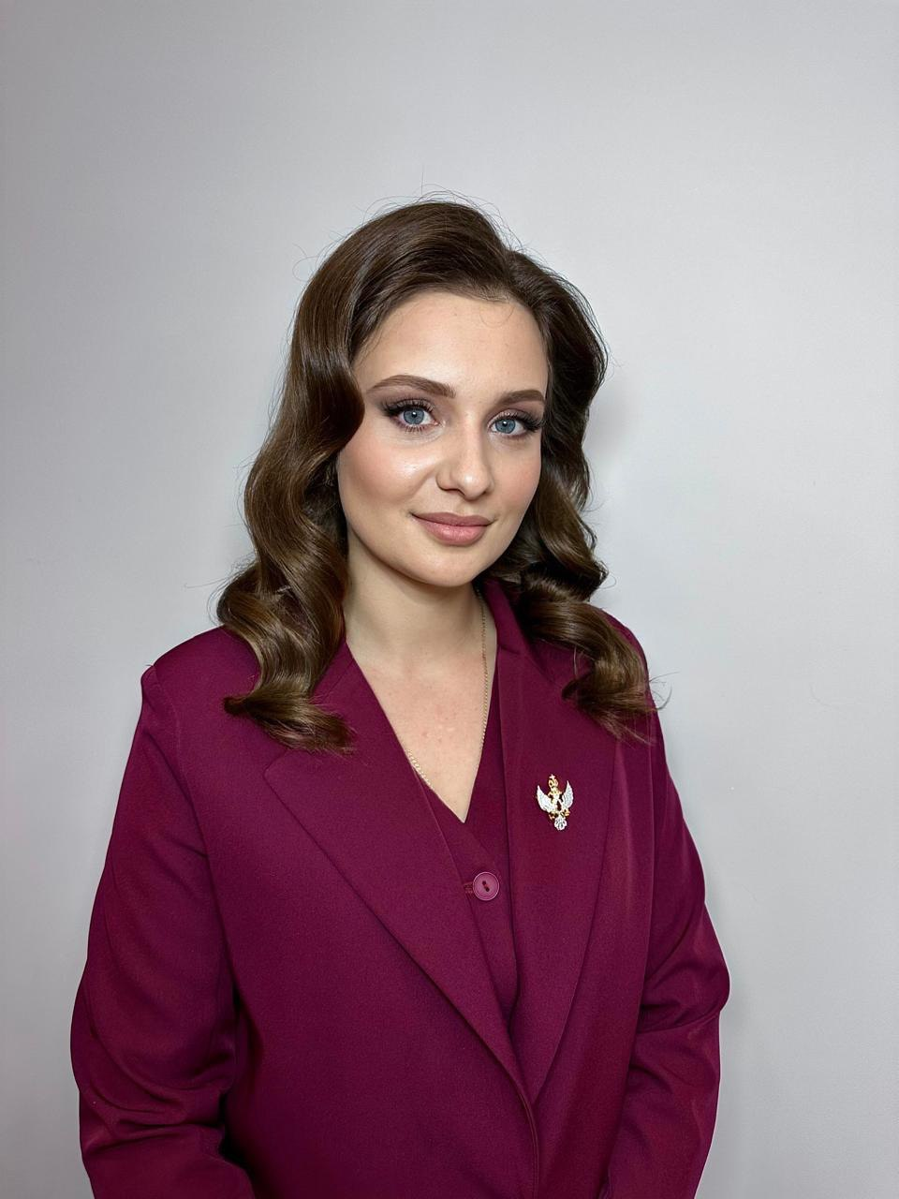
«Информационное информирование населения играет важную роль в жизни муниципалитетов, обеспечивая взаимодействие между муниципалитетов, обеспечивая взаимодействие между органами власти и жителями. Эффективные коммуникации способствуют повышению доверия к местным властям и активизации гражданского участия в местном самоуправлении», - считает Титова Мария Сергеевна.
Свою трудовую деятельность в органах местного самоуправления Брянской области она начала в июле 2024 года в должности главного специалиста управления культуры, молодежной политики и спорта Брянского муниципального района Брянской области и моментально зарекомендовала себя как грамотного, компетентного сотрудника, умело находящего самое важное в больших объёмах информации. В поле профессиональной деятельности Марии Сергеевны была работа по улучшению системы обратной связи с населением в программе «Инцидент-менеджмент» по социально-значимым вопросам и мониторинг социальных сетей. В том числе благодаря её умению выделить главное и профессиональному подходу к освещению событий в конце 2024 года администрация Брянского района получила диплом III степени в номинации «Органы местного самоуправления Брянской области» конкурса «Эффективной госпаблик – 2024».
I место в номинации «Лучший специалист в сфере информационного обеспечения деятельности органов местного самоуправления»
Титова Мария Сергеевна заведующая сектором по внутренней политике и работе со СМИ

Slide 22
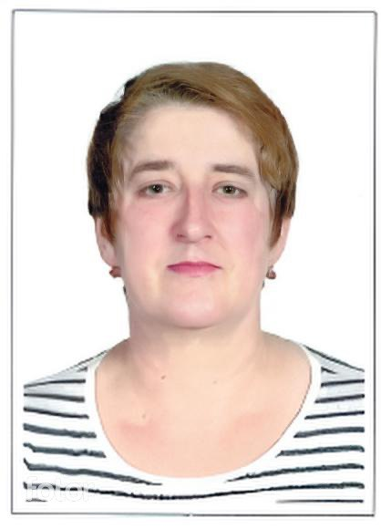
Татьяна Михайловна работает в администрации Дубровского сельского поселения с 2018 года. За это время зарекомендовала себя как ответственный работник, нацеленный на высокий результат, всегда готовый к быстрому принятию инновационных решений и несению ответственности.
Обладает умением планировать, организовать и контролировать выполнение порученной ею работы, анализировать эффективность работы своего направления. Умеет правильно оценить ситуацию и принять управленческое решение. Может одновременно держать под своим контролем несколько дел, вовремя реагировать на любое отклонение от плана.
Татьяна Суровенко отмечена Благодарностью Министерства сельского хозяйства, грамотой администрации Суражского района, Суражского Совета народных депутатов, Ассоциации «Совет муниципальных образований Брянской области.
II место в номинации «Лучший специалист в сфере информационного обеспечения деятельности органов местного самоуправления»
СуровенкоТатьяна Михайловна главный инспектор Дубровской сельской администрации Суражского муниципального района

Slide 23
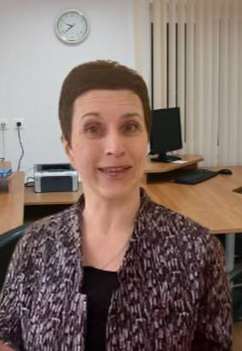
МУП «Содружество», единственным учредителем которого выступает муниципальное образование «Мирнинское сельское поселение Клетнянского района Брянской области», управляющее предприятием через сельскую администрацию, работает с 2006 года в сфере водоснабжения для бытовых и промышленных нужд. С 2012 года организацию возглавляет директор Елена Сергеевна Шпаковская. «Строгий, принципиальный руководитель, нацеленный на результат, профессионал своего дела», - так отзываются о ней коллеги. Благодаря профессионализму Шпаковской, качественному и ответственному выполнению должностных обязанностей, целеустремлённости и лидерским качествам МУП «Содружество» достигло значительных успехов и заняло достойные позиции на рынке водоснабжения.
Под ее грамотным руководством социально-значимое предприятие демонстрируют устойчивый рост выручки – с 3,6 млн. рублей в 2018 году до 5 млн. в 2024-м. Но главный показатель работы для самой Елены Сергеевны – это улучшающие качество жизни жителей через благоустройство, культуру, участие и вовлеченность.
I место в номинации «Лучший специалист в сфере коммунального хозяйства»
Шпаковская Елена Сергеевна директор МУП «Содружество» Клетнянского муниципального района

Slide 24
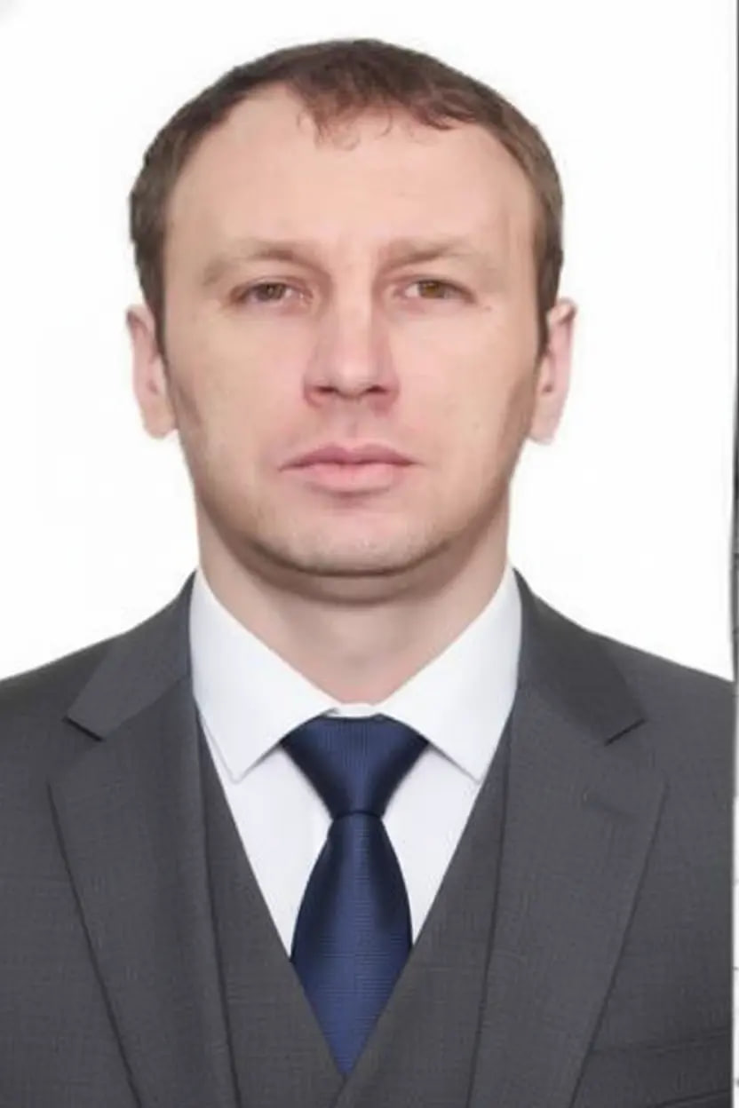
Максим Валерьевич Жильцов более 5 лет работает в администрации Брасовского муниципального района в секторе строительства, архитектуры, транспорта и ЖКХ. За время работы зарекомендовал себя профессиональным специалистом, обладающим практическим опытом и отлично справляющимся с поставленными руководством задачами. В рамках своих должностных полномочий регулярно принимает участие в заседаниях общественной муниципальной комиссии по обеспечению реализации муниципальной программы «Формирование современной городской среды на территории муниципальное образование «Локотское городское поселение», анализирует заявки по благоустройству дворовых территорий. «Обладает обширными знаниями в области жилищно-коммунального хозяйства, прекрасно ориентируется в действующему законодательстве, стремится к самообразованию», - отзываются коллеги.
«В настоящее время необходима новая концепция отношений в жилищно-коммунальном хозяйстве, определение приоритетных направлений государственного регулирования и набор соответствующих им инструментов воздействия на сферу жилищно-коммунального хозяйства, в частности, в сфере тарифного регулирования», - дополняет Максим Валерьевич.
II место в номинации «Лучший специалист в сфере коммунального хозяйства»
Жильцов Максим Валерьевич главный специалист отдела строительства, архитектуры, транспорта и ЖКХ администрации Брасовского муниципального района

Slide 25
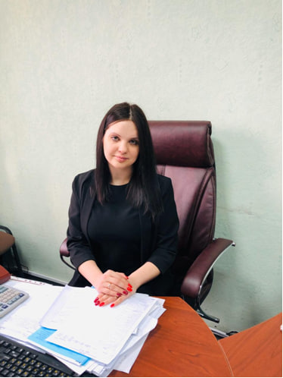
В пределах своей компетенции Юлия Николаевна регулярно проводит комиссии, приемы граждан, выездные совещания на объектах капитального строительства. Последние два года были особенно масштабными в отношении реализованных проектов (более 24) на территории Стародубского муниципального округа при непосредственном участии Юлии Николаевны и ее ежедневном контроле.
С начала специальной военной операции и в связи с увеличением опасности для жизни и здоровья населения, рисков разрушения и повреждения домовладений, инженерной инфраструктуры округа круг обязанностей расширился. Появились необходимость в решении задач, связанных с оказанием поддержки военнослужащим, дислоцирующимся на территории округа, с оказанием помощи населению, пострадавшему при обстрелах, присутствовать при ликвидации последствий обстрелов со стороны вооруженных формирований Украины в приграничных населенных пунктов.
Ю. Н. Ермольчик отличает высокая работоспособность, профессионализм, неравнодушие к проблемам граждан.
За годы работы награждена медалью «За безупречный труд и усердие» III степени Министерства строительства и жилищно – коммунального хозяйства РФ, Почетной грамотой Губернатора Брянской области, Благодарственными письма Брянской областной Думы и Губернатора Брянской области.
I место в номинации «Лучший специалист в сфере градостроительства, архитектуры, землепользования и строительства»
Ермольчик Юлия Николаевна первый заместитель главы администрации Стародубского муниципального округа

Slide 26
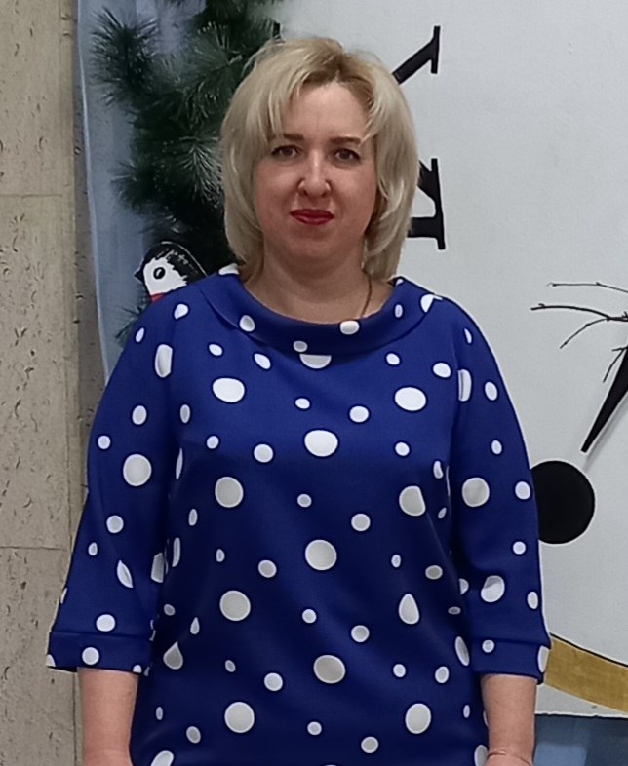
За время своей работы – более 23 лет – Юлия Александровна внесла существенный вклад в организацию работы как внутри отдела, так и в части его взаимодействия с подведомственными учреждениями.
Постоянно повышая свою квалификацию, в 2022 году Юлия Александровна Лушникова закончила с отличием курсы «Муниципальный контроль в сфере земельных отношений».
Профессиональная деятельность ориентирована на результат – своевременное , оперативное и высокое качество выполнения задач сотрудниками управления. Обладает стратегическим мышлением, умением проходить через частности к выявлению ключевых проблем и разработке практических решений, а также способностью эффективного изыскивать ресурсы, в т.ч. мобилизовать других людей для решения масштабных задач.
Проявляет высокую работоспособность. Инициатива подчиненных сотрудников всячески ею приветствуется.
Юлия Александровна награждена Почетными грамотами и Благодарственными письмами главы администрации Брасовского района.
II место в номинации «Лучший специалист в сфере градостроительства, архитектуры, землепользования и строительства»
Лушникова Юлия Александровна начальник отдела имущественных и земельных отношений администрации Брасовского района

Slide 27
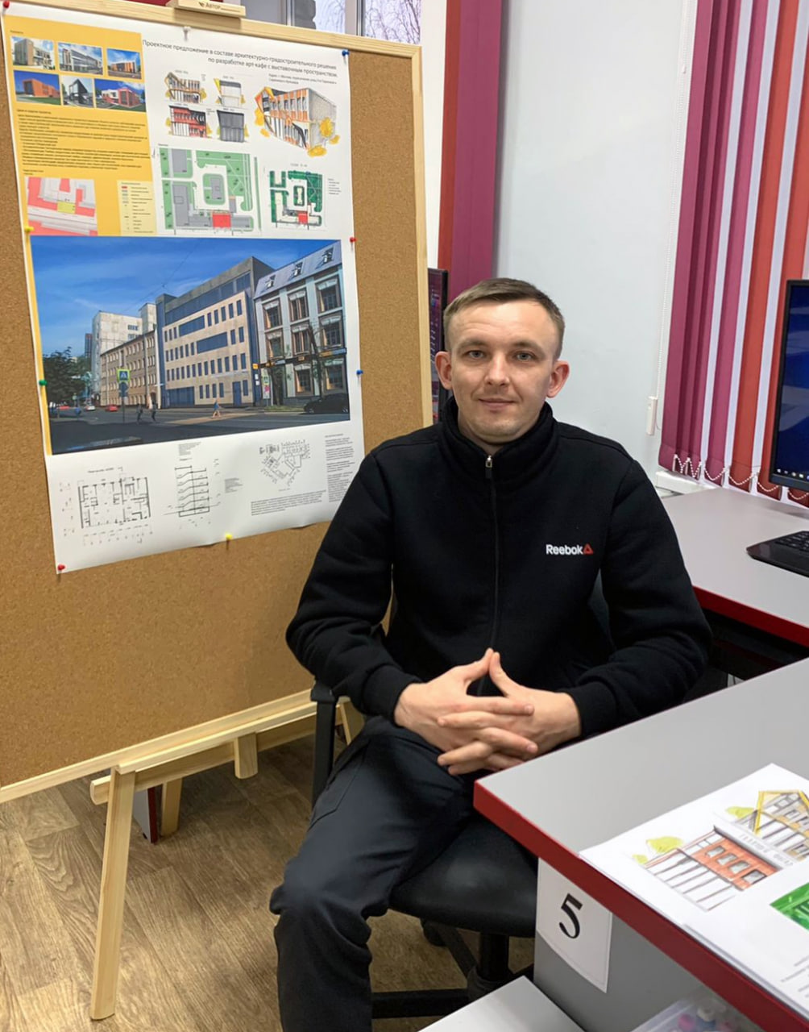
«Градостроительная деятельность на уровне муниципальных образований сегодня влияет на размещение и развитие социальной, транспортной, инженерной инфраструктуры», - считает Евгений Васильевич. «но необходимы новые механизмы для развития территорий и реализации градостроительной политики, направленной на формирование, прежде всего, благоприятной для жизни среды с учетом долгосрочных интересов как муниципалитетов и граждан, так и инвесторов».
Сфера градостроительства, архитектуры и землепользования напрямую связана с созданием, развитием и преобразованием городской и сельской среды, а также с планированием и организацией различных объектов и территорий муниципального образования, что на сегодняшний день является социально-значимыми вопросами. Е.В. Мельниченко зарекомендовал себя как квалифицированный специалист, добросовестно относящийся к исполнению своих должностных обязанностей и стремящийся к получению новых знаний. В общении с коллегами коммуникабелен и отзывчив.
III место в номинации «Лучший специалист в сфере градостроительства, архитектуры, землепользования и строительства»
Мельниченко Евгений Васильевич старший инспектор отдела строительства, архитектуры и ЖКХ администрации Гордеевского муниципального района

Slide 28
Спасибо за внимание!

